Slide 1
MODULE 6 : BIOSÉCURITÉ ET RECUEIL ET TRANSFERT DES ÉCHANTILLONS
Formation au niveau central concernant les tests Truenat® pour la détection de la TB et de la résistance à la rifampicine

Slide 2



RECONNAISSANCES
Ces modules de formation ont été élaborés en collaboration entre l'Agence des États-Unis pour le développement international (USAID) et son projet de détection et de surveillance des maladies infectieuses (IDDS) et le Partenariat Halte à la tuberculose (en anglais Stop TB), dans le cadre du Projet d'introduction de nouveaux outils (iNTP). Le contenu est basé sur le Guide pratique de mise en œuvre des tests TruenatTM pour le dépistage de la tuberculose et la détection de la résistance à la rifampicine (préparé par Stop TB/USAID/GLI), ainsi que sur le contenu fourni par Molbio Diagnostics (module 3). Le matériel a été examiné techniquement et approuvé par l’initiative mondiale des laboratoires (GLI).
Toutes les précautions raisonnables ont été prises par les auteurs pour vérifier les informations contenues dans cette publication. Toutefois, le matériel publié est distribué sans garantie de quelque nature que ce soit, exprimé ou implicite. La responsabilité de l'interprétation et l'utilisation du matériel incombe au lecteur.
Les auteurs ne sont pas tenus responsables des dommages résultant de l'utilisation de cette ressource. L'aide financière de l'Agence des États-Unis pour le développement international a permis la réalisation de ce document. Les points de vue exprimés ici sont ceux des auteurs et ne reflètent pas nécessairement les opinions de l’Agence des États-Unis pour le développement international ou du gouvernement américain.

Slide 3
Introduction
Ce module présente les mesures de biosécurité et les procédures de recueil et de transfert des échantillons.
Ces mesures sont spécifiques à l'utilisation du test moléculaire rapide Truenat
Les informations contenues dans ce module s'inspirent du manuel « Sécurité en laboratoire » de l’Initiative mondiale pour les laboratoires (Global Laboratory Initiative).

Slide 4
01.
Introduction
03.
Recueil des échantillons
04.
Transfert des échantillons
05.
Résumé
Module 6 : recueil et transfert des échantillons
Aperçu du cours
02.
Mesures de biosécurité et risques

Slide 5
Objectifs d’apprentissage
À la fin de ce module, les participants doivent être en mesure de :
Démontrer les bonnes pratiques de biosécurité et les risques lors de la réalisation des tests Truenat
Énumérer l’équipement nécessaire pour recueillir un échantillon d’expectoration de qualité
Énumérer les étapes pour recueillir un échantillon d’expectoration de qualité
Énumérer les étapes de conditionnement des échantillons d’expectoration
Décrire les exigences de conservation pour les échantillons recueillis
Comprendre le processus de transfert des échantillons
Notes:
Objectif final : expliquer le processus de recueil des échantillons.

Slide 6
MESURES DE BIOSÉCURITÉ ET RISQUES

Slide 7
PRINCIPES GÉNÉRAUX DE BIOSÉCURITÉ
La biosécurité comprend trois éléments clés, tous nécessaires pour manipuler les bacilles de la tuberculose en toute sécurité :
Principal : pratiques de travail sécuritaires pour minimiser la création d’aérosols infectieux et prévenir les déversements. Équipement adapté à l'usage, correctement utilisé et entretenu
Secondaire : infrastructure et aménagement pour soutenir les activités principales
Tertiaire : bâtiments devant contenir le laboratoire et ses activités

Slide 8
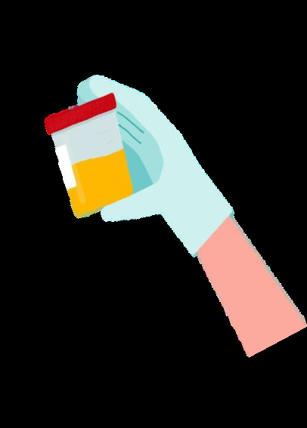
IMPORTANCE DE LA BIOSÉCURITÉ
Le niveau de risque en matière de biosécurité dépend de ce qui suit :
Le type de procédure
La charge de travail
La cohérence
La charge bacillaire
Les laboratoires présentent de nombreux risques pour le personnel et tous ne sont pas immédiatement évidents. Les pratiques de travail sécuritaires sont conçues pour :
Réduire le risque d'infection ou de blessure pour vous, vos collègues et la communauté
Protéger le ou la patiente contre des résultats erronés
Le principal risque procédural dans un laboratoire TB est la génération d’aérosols

Slide 9
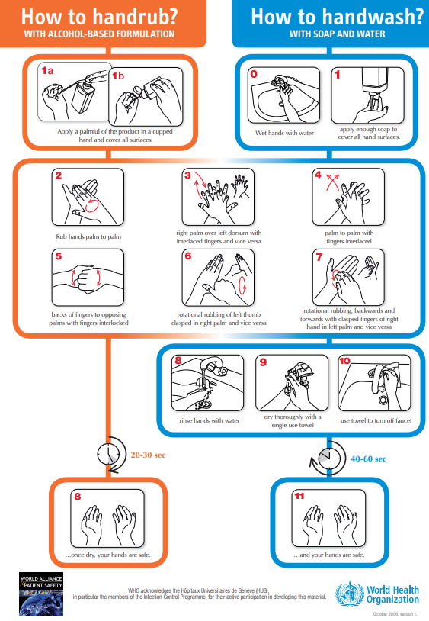
PROCÉDURES MICROBIOLOGIQUES STANDARD
Pratiques communes à tous les laboratoires
Ces pratiques doivent inclure :
  Ne pas manger, boire ou appliquer des produits cosmétiques dans le laboratoire
  Se laver les mains après avoir travaillé avec du matériel infectieux et avant de quitter le laboratoire
  Décontaminer systématiquement les surfaces de travail
Notes:
https://www.who.int/gpsc/tools/GPSC-HandRub-Wash.pdf

Slide 10
ABORDER LA BIOSÉCURITÉ
Ce module vous aidera à :
Comprendre et évaluer les risques
Infrastructure, conception et aménagement du laboratoire
Équipement de protection individuelle
Enceintes de sécurité biologique
Génération et prévention des aérosols
Déversements
Gestion des déchets

Slide 11
ÉVALUATION DU RISQUE

Slide 12
NIVEAUX DE RISQUE DE BIOSÉCURITÉ
NBS-4
NBS-3
NBS-2
NBS-1
Risque élevé
Il existe quatre niveaux de biosécurité (NBS).
Chaque niveau comporte des contrôles spécifiques (pratiques de laboratoire, équipements de sécurité et construction des installations) pour le confinement des microbes et des agents biologiques.
Les principaux risques qui déterminent les niveaux de confinement sont les suivants :
  Infectiosité
  Sévérité de la maladie
  Transmissibilité
  Nature du travail effectué
  Origine du microbe ou de l’agent en question
  Voie d’exposition
Risque faible

Slide 13
CARACTÉRISTIQUES DES NIVEAUX DE BIOSÉCURITÉ
Niveau de biosécurité |  | Exemples
NBS-4 | Les microbes sont dangereux et exotiques, et présentent un risque élevé d'infections transmises par aérosol. Les infections sont souvent mortelles sans traitement ni vaccin. Tout travail avec le microbe doit être effectué dans une enceinte de sécurité biologique (EBS) de classe III appropriée, ou en portant une combinaison de protection corporelle complète avec des gants, un masque et des lunettes de protection. | Ebola Virus de Marburg
NBS-3 | Les microbes peuvent être indigènes ou exotiques. Ils peuvent provoquer des maladies graves ou potentiellement mortelles par transmission respiratoire. Les laborantins sont sous surveillance médicale et peuvent recevoir des vaccins contre les microbes avec lesquels ils travaillent. L'accès au laboratoire est restreint et contrôlé à tout moment. | Tuberculose
NBS-2 | Les microbes présentent des risques modérés pour les laborantins et l'environnement. Les microbes sont généralement indigènes et associés à des maladies de sévérité variable. | COVID-19 VIH
NBS-1 | Organismes non pathogènes ou pathogènes non aérosols. Porter un équipement de protection individuelle (EPI), travailler sur un banc de laboratoire ouvert, suivre les pratiques microbiologiques standard. | Souche non pathogène d'E.coli

Slide 14
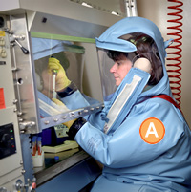
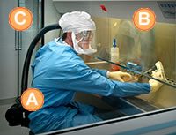
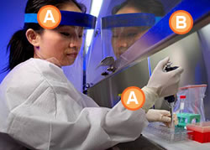
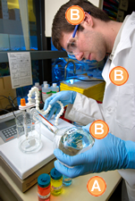
MESURES DE BIOSÉCURITÉ SELON LES NIVEAUX DE RISQUE
 | EPI |  | EBS | Installation | Accès labo
NBS-4 | Porter une protection corporelle complète et des réserves d'air |  | Tous les travaux effectués dans une EBS de classe III appropriée ou Port d'une combinaison complète et de réserves d'air |  | Changer de tenue avant d’entrer Douche à la sortie Décontaminer tout le matériel avant de sortir
NBS-3 | Oui + écran facial et masque respiratoire |  | Tous les travaux effectués dans l’EBS de classe II Autoclave ou une autre méthode de décontamination pour une élimination appropriée | Douche oculaire et évier mains libres près de la sortie L'air évacué ne peut pas être recyclé | L'entrée du laboratoire se fait par deux ensembles de portes à fermeture automatique et verrouillables
NBS-2 | Oui + écran facial |  | Les procédures susceptibles de provoquer une infection par des aérosols ou des éclaboussures sont effectuées dans une EBS de classe I | Fermeture automatique Évier et douche oculaire | Accès au laboratoire limité à l'exécution du travail
NBS-1 | Les pratiques microbiologiques standard sont suivies |  | Le travail peut être effectué sur une table ou un banc de laboratoire ouvert

Slide 15
NIVEAUX DE PRÉCAUTION DU RISQUE
Niveau de risque de TB | Activités de laboratoire | Évaluation du risque
Risque faible | Préparation des échantillons pour la microscopie TB ou Xpert MTB/RIF TrueNAT | Faible risque de générer des aérosols infectieux à partir des échantillons Faible concentration de particules infectieuses
Risque modéré | Traitement et concentration de l'échantillon pour Xpert MTB/RIF Inoculation sur des milieux de culture primaires ; fractionnement des échantillons ; DST direct (par ex., LPA sur des expectorations traitées) | Risque modéré de production d'aérosols infectieux à partir des échantillons Concentration faible à modérée de particules infectieuses
Risque élevé | Manipulation de cultures pour identification DST ou LPA sur des isolats cultivés | Risque élevé de générer des aérosols infectieux à partir des échantillons Forte concentration de particules infectieuses

Slide 16
INFRASTRUCTURE DE LABORATOIRE

Slide 17
VENTILATION ET CONFIGURATION DU LABORATOIRE
Une enceinte de sécurité biologique n'est pas indispensable pour le test Truenat sur les expectorations.
Lorsque le climat ne permet pas d'ouvrir les fenêtres, il faut envisager d'utiliser des systèmes de ventilation mécanique, par ex. des ventilateurs d'extraction

Slide 18
ÉQUIPEMENT DE PROTECTION INDIVIDUELLE

Slide 19
MATRICE DES EPI RECOMMANDÉS SELON L'ACTIVITÉ
Activité | Qui doit porter | Gants | Blouse de laboratoire jetable* | Laboratoire dédié et/ou couvre-chaussures | Couvre-chef | Écran facial/lunettes de protection | Respiration testée N95, N100, P100**
Recueil de l'échantillon (si vous accompagnez le ou la patiente pour le recueil)*** | Personnel de l’unité de recueil | Gants doubles recommandés | Recommandé |  | Sur la base de l'évaluation des risques | Sur la base de l'évaluation des risques | Recommandé
Conditionnement des échantillons | Personnel de l’unité de recueil | Gants doubles recommandés | Recommandé | Recommandé | Sur la base de l'évaluation des risques | Sur la base de l'évaluation des risques | Recommandé
Réception du colis d’échantillons scellé et des documents d'accompagnement | Personnel de laboratoire | Recommandé | Recommandé |  |  |  | En fonction de l'évaluation des risques (un masque facial peut être utilisé comme substitut en fonction de l'évaluation des risques)
Transport des échantillons | Transporteur d'échantillons | Recommandé |  |  |  |  | En fonction de l'évaluation des risques (un masque facial peut être utilisé comme substitut en fonction de l'évaluation des risques)

Slide 20
MATRICE DES EPI RECOMMANDÉS SELON L'ACTIVITÉ
Activité | Qui doit porter | Gants | Blouse de laboratoire jetable* | Laboratoire dédié et/ou couvre-chaussures | Couvre-chef | Écran facial/lunettes de protection | Respiration testée N95, N100, P100**
Déballage du colis d’échantillons pour la réception, le tri et la vérification des échantillons | Personnel de laboratoire | Gants doubles recommandés | Recommandé | Recommandé | Sur la base de l'évaluation des risques | Sur la base de l’évaluation des risques (EBS recommandée) | Recommandé
Traitement des échantillons | Personnel de laboratoire | Gants doubles recommandés | Recommandé | Recommandé | Recommandé | Sur la base de l’évaluation des risques (EBS recommandée) | Recommandé
Décontamination de l’échantillon | Personnel de laboratoire | Gants doubles recommandés | Recommandé | Recommandé | En fonction du risque |  | Recommandé

Slide 21
ORDRE D’ENFILAGE CORRECT DES EPI
Chaque pays/établissement doit évaluer ses risques et décider du niveau d’EPI nécessaire et de la méthode d’enfilage adaptée aux différentes procédures entreprises.
1. Hygiène des mains
2. Mettez une blouse
3. Mettez des couvre-chaussures*
4. Mettez des gants
5. Mettez un écran facial/des lunettes de protection*
6. Mettez un écran facial/des lunettes de protection*
*S’il y a lieu

Slide 22
ÉQUIPEMENT DE PROTECTION INDIVIDUELLE :
GANTS ET CHAUSSURES
Gants :
Jetables, sans poudre
Compte tenu de la pandémie de COVID-19, l'utilisation de doubles gants est recommandée
Le port de gants peut donner aux techniciens un faux sentiment de sécurité
Ne pas réutiliser ou porter les gants en dehors du laboratoire
Il est essentiel de se laver régulièrement et soigneusement les mains
Chaussures :
Les chaussures doivent couvrir les orteils, la partie supérieure du pied et être fermées jusqu'à l'arrière du talon
Des chaussures de laboratoire dédiées doivent être disponibles dans l'établissement

Slide 23
ÉQUIPEMENT DE PROTECTION INDIVIDUELLE :
BLOUSE ET SARRAU DE LABORATOIRE
Blouse de laboratoire :
Taille appropriée
Boutonnée
Couvre l'ensemble du bras avec une manchette élastique
La longueur doit atteindre le genou en position debout et doit couvrir la totalité des cuisses en position assise
Sarrau de laboratoire :
Laisser les sarraus sur le lieu de travail
Attacher le sarrau lorsqu’il est porté
Ne pas porter en dehors du laboratoire
Désinfecter avant le lavage

Slide 24
ÉQUIPEMENT DE PROTECTION INDIVIDUELLE :
MASQUES RESPIRATOIRES ET MASQUES
En raison de la pandémie actuelle, l'utilisation de masques respiratoires est désormais recommandée.
Les masques respiratoires doivent être ajustés au visage (test d'ajustement)
Les masques chirurgicaux ne protègent pas l'utilisateur contre l'inhalation d'aérosols infectieux
Les masques respiratoires protègent le porteur contre l'inhalation de noyaux de gouttelettes.
Les masques empêchent la propagation des micro-organismes par le porteur.

Slide 25
ÉQUIPEMENT DE PROTECTION INDIVIDUELLE :
MASQUES RESPIRATOIRES ET MASQUES
Port correct d’un masque respiratoire

Slide 26
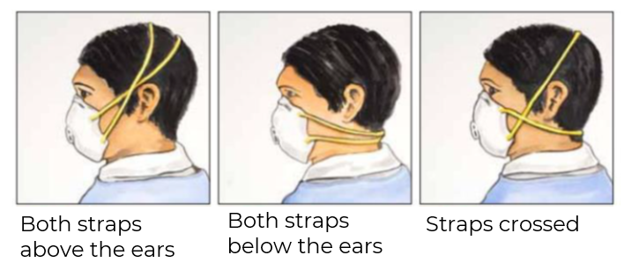
ÉQUIPEMENT DE PROTECTION INDIVIDUELLE :
MASQUES RESPIRATOIRES ET MASQUES
Erreurs courantes dans le port des masques respiratoires

Slide 27
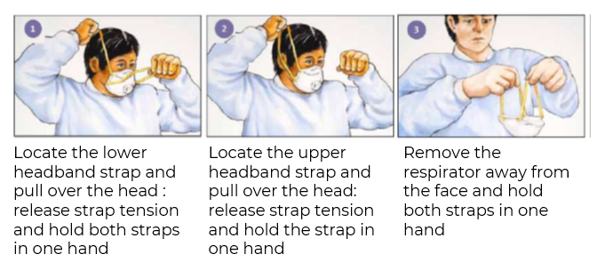
ÉQUIPEMENT DE PROTECTION INDIVIDUELLE :
MASQUES RESPIRATOIRES ET MASQUES
Retrait correct du masque respiratoire

Slide 28
ÉQUIPEMENT DE PROTECTION INDIVIDUELLE :
ÉCRAN FACIAL ET LUNETTES DE PROTECTION
En raison de la pandémie de COVID-19, l'utilisation de masques et de lunettes de protection est recommandée lorsqu'il n'y a pas d’EBS dans l'établissement.

Slide 29
ENCEINTES DE BIOSÉCURITÉ

Slide 30
ENCEINTES DE BIOSÉCURITÉ
Les enceintes de biosécurité sont classées en classe I, classe II ou classe III
Les ESC de classe II tirent environ 70 % de l'air purifié du filtre HEPA situé au-dessus de la zone de travail et environ 30 % de l'air par la grille frontale.
La classe II assure la protection de l'utilisateur, de l'environnement et de la zone de travail.
Il existe quatre types de classe II : A1, A2, B1 et B2
  Les ESC de classe II, type A2, sont recommandées pour tous les travaux sur la tuberculose, mais elles ne sont pas nécessaires pour Truenat

Slide 31
EFFECTUER DES TESTS SANS ESC
Des tests réalisables près du lieu des soins, comme Truenat, peuvent être effectués sur le banc d’essai sans une ensiente de sécurité biologique (ESB) en respectant les mesures minimales de biosécurité suivantes, essentielles pour un laboratoire de tuberculose :
Une ventilation adéquate et un flux d’air directionnel* sont nécessaires
Les espaces réservés aux bancs d’essai devraient être séparés des zones où les échantillons sont reçus et des zones administratives, p. ex. paperasse et téléphones.
EPI approprié et personnel correctement formé aux bonnes pratiques de laboratoire
Les bancs d’essai doivent être imperméables à l’eau et résistants aux produits chimiques et désinfectants utilisés en laboratoire.
L’espace d’entreposage doit être suffisant pour contenir les fournitures à utilisation immédiate et éviter l’encombrement sur les bancs d’essai.
Minimiser la production d’aérosols en utilisant de bonnes techniques microbiologiques
Manipulation appropriée des contenants d’échantillons qui fuient (p. ex., décontaminer le contenant avant le traitement, ou jeter et demander un nouvel échantillon)
*L’air circule comme suit : depuis le technicien, il traverse la zone de travail avec les matières potentiellement infectieuses, s’éloigne des zones occupées de la salle pour enfin quitter le laboratoire
Tuberculosis Laboratory Safety Manual

Slide 32
GÉNÉRATION ET PRÉVENTION DES AÉROSOLS

Slide 33
GÉNÉRATION DES AÉROSOLS
Dans le laboratoire de TB, tous les aérosols doivent être considérés comme potentiellement infectieux. Les aérosols peuvent être inhalés et provoquer une infection. Une fois qu'ils se déposent sur une surface, ils ne sont pas ré-aérosolisés, et ne sont plus infectieux. Cependant, ils peuvent contaminer les échantillons, les équipements, les consommables et les réactifs, créant ainsi un risque de contamination croisée.
Les procédures et les pratiques à haut risque qui peuvent augmenter le potentiel de création d'aérosols (qui deviennent ensuite des noyaux de gouttelettes) sont les suivantes :
Mécaniques (vortex, centrifugation, agitation)
Verser/renverser
Pipetage

Slide 34
MINIMISER LA FORMATION D'AÉROSOLS
Prévoir un temps de contact suffisant du tampon de liquéfaction avec l'échantillon, y compris un temps de repos adéquat.
Cela garantit :
Une liquéfaction adéquate des échantillons qui permettra une exposition complète des bacilles tuberculeux au tampon de lyse
Une consistance pipettable de l'échantillon pour éviter le pipetage forcé
Un dépôt d'aérosols éventuellement produits lors de l’agitation/mélange doux
Lignes directrices actualisées sur la manipulation des échantillons pour les tests de TB en présence d'une transmission communautaire de la maladie à coronavirus (COVID-19)

Slide 35
MINIMISER LA FORMATION D'AÉROSOLS
1. Ne pas expulser de force l'air de la pipette lors de l'aspiration de l'échantillon d'expectoration liquéfié et lysé
2. Placer la pipette contre la paroi intérieure du flacon de tampon de lyse lors de la distribution de l'échantillon d'expectoration liquéfié
3. Ne pas expulser de force l'échantillon de tampon de lyse lors de la distribution dans la cartouche

Slide 36
GESTION DES DÉVERSEMENTS

Slide 37
GESTION ET RÉPONSE AUX DÉVERSEMENTS
Un déversement en dehors d'une ESC est un incident majeur et expose le personnel au plus grand risque
Les déversements concernent généralement des liquides et des aérosols dans lesquels des noyaux de gouttelettes infectieuses sont générés
Même dans les meilleurs laboratoires, des déversements infectieux se produisent. Les procédures de gestion des déversements et la formation sont une exigence fondamentale pour travailler en toute sécurité dans un laboratoire de TB. La direction doit s'assurer que des procédures sont en place, qu'elles sont revues régulièrement et que le personnel est formé à l'utilisation du kit de déversement. Effectuer un débriefing efficace et mettre en œuvre des mesures correctives réduira la probabilité de déversements futurs.

Slide 38
GESTION ET RÉPONSE AUX DÉVERSEMENTS
Conserver toujours deux kits de réponse aux déversements dans des récipients verrouillables au laboratoire.
Chaque kit comprendra une liste de contenu détaillant chaque article, la quantité et les dates de péremption des solutions en stock. Cette liste doit être placée sur le couvercle du conteneur et vérifiée tous les trimestres par le personnel
Contenu recommandé du kit de déversement :
Blouses de laboratoire (jetables) et lunettes de protection
Boîte de gants (différentes tailles) et de masques respiratoires (N95/FFP2)
Serviette en papier, ouate ou tissu absorbant
Savon et comprimés de chloramine
Pelle à poussière et conteneur pour objets tranchants

Slide 39
DÉSINFECTANTS COURAMMENT UTILISÉS POUR LES DÉVERSEMENTS
Désinfectant | Avantages | Inconvénients
Hypochlorite de sodium Doit être utilisé à une concentration de 10 % dans de l’eau Les solutions doivent être préparées quotidiennement Les résidus de chlore peuvent être éliminés avec de l’alcool. | Large spectre d’activité antimicrobienne Facilement disponible Peu coûteux Propriété de décontamination et de dégradation de l'ADN | Corrosif pour les métaux Inactivé par la matière organique Décolore les tissus Instable
Alcool | Ne laisse pas de résidus sur les articles traités Peut être utilisé dans une EBS et un plan de travail | Volatile Inflammable Ne décontamine PAS et n'élimine PAS l'ADN
Composés phénoliques Doivent être utilisés à une concentration de 10 % dans de l’eau | Utilisés pour décontaminer les équipements et les articles à usage unique avant leur élimination | L'inhalation et l'exposition cutanée irritent la peau L’ingestion est considérée comme toxique En raison de sa toxicité et de son odeur, les dérivés du phénol sont généralement utilisés en remplacement du phénol Ne décontaminent PAS et n'éliminent PAS l'ADN

Slide 40
ÉLIMINATION DES DÉCHETS

Slide 41
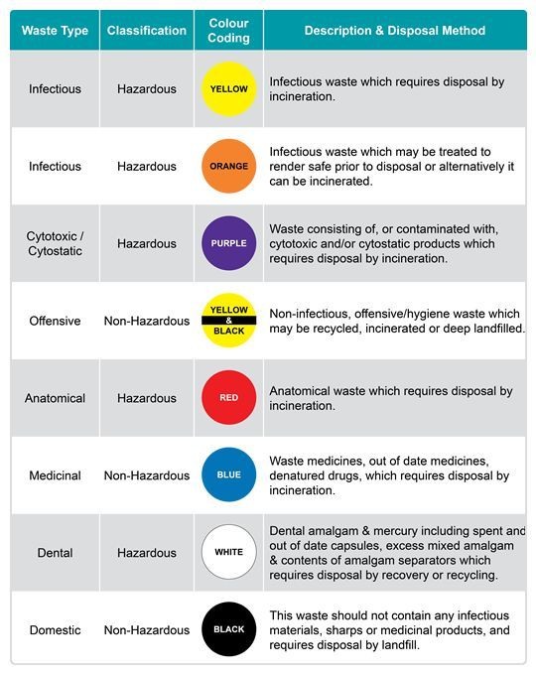
ÉLIMINATION DES DÉCHETS
Les déchets médicaux de TB sont de catégorie B et nécessitent un autoclave ou une incinération.
Veillez à respecter les politiques et directives du pays.

Slide 42
GESTION SÉCURITAIRE DES DÉCHETS MÉDICAUX CONTAMINÉS PAR LA TB
Gérer comme tout autre déchet médical réglementé.
Utiliser les contrôles techniques et administratifs habituels, les pratiques de travail sécuritaires et les EPI pour prévenir l'exposition aux flux de déchets (ou aux types de déchets) ;
  Y compris les éventuels contaminants présents dans les matériaux qu'ils gèrent
  Des mesures peuvent contribuer à protéger les travailleurs contre les objets tranchants et autres objets susceptibles de provoquer des blessures ou des expositions à des matières infectieuses.
Pour des informations sur les déchets médicaux réglementés, consulter les informations sur les déchets médicaux réglementés dans les Directives du CDC pour le contrôle des infections environnementales dans les établissements de santé (Guidelines for Environmental Infection Control in Health-Care Facilities). Ce document fournit des informations sur la gestion des flux de déchets provenant des hôpitaux et autres établissements de santé.
Notes:
https://www.cdc.gov/infectioncontrol/pdf/guidelines/environmental-guidelines-P.pdf
https://www.cdc.gov/coronavirus/2019-ncov/hcp/faq.html

Slide 43
GESTION ET ÉLIMINATION DES DÉCHETS DE LABORATOIRE
Lorsque la décontamination ne peut être effectuée dans la zone du laboratoire ou sur place :
  Emballer les déchets contaminés d'une manière approuvée (scellée et étanche) pour les transférer vers une autre installation ayant une capacité de décontamination.
Traiter les déchets provenant des tests (suspects ou confirmés) de TB comme tous les autres déchets biologiques dangereux du laboratoire.
Tremper complètement les déchets dans une dilution de 1:10 d'eau de Javel
L'élimination doit être effectuée conformément aux réglementations locales et nationales en vigueur sur la gestion des déchets médicaux
Tous les matériaux utilisés doivent être considérés comme contaminés !

Slide 44
LISTE DE CONTRÔLE MENTALE POUR LA BIOSÉCURITÉ ET LA GESTION DES RISQUES :
EPI correct
Fournitures de prélèvement adéquates
Prélever l'échantillon approprié
Utiliser le matériel/équipement de recueil approprié
Pratiquer la PCI pendant/après le recueil
Étiqueter l’échantillon
Décider où tester
En interne ou en externe ? Contact et processus de transfert
Matériel adéquat pour le stockage
Matériel adéquat pour l'emballage et l'expédition
Étiquettes et documentation
Manipulation appropriée des déchets médicaux

Slide 45
RESSOURCES UTILES EN MATIÈRE DE BIOSÉCURITÉ
WHO Tuberculosis Laboratory Biosafety Manual
Disponible sur : https://www.who.int/publications/i/item/9789241504638
2. WHO Laboratory Biosafety Manual, 4th Edition
Disponible sur : https://www.who.int/publications/i/item/9789240011311
3. CDC Biosafety in Microbiological and Biomedical Laboratories (BMBL), 6th Edition
Disponible sur : https://www.cdc.gov/labs/pdf/SF__19_308133-A_BMBL6_00-BOOK-WEB-final-3.pdf

Slide 46
RECUEIL DES ÉCHANTILLONS

Slide 47
RECUEIL D’ÉCHANTILLONS D’EXPECTORATIONS : SPÉCIFICATIONS DU RÉCIPIENT
À personnaliser par chaque pays
Contenance 30 à 50 ml
Matériau translucide ou transparent
Côtés et parois qui facilitent l’étiquetage
Matériel combustible à usage unique
Étanche avec bouchon à vis
Large ouverture
Insérer une photo du récipient utilisé par le pays

Slide 48
RECUEIL D’ÉCHANTILLONS D’EXPECTORATIONS : SÉCURITÉ
Lors de la fourniture d’un échantillon d’expectorations, un patient peut produire des aérosols infectieux et par conséquent des précautions de biosécurité sont nécessaires :
  Demandez au patient de se couvrir la bouche lorsqu’il tousse avant le prélèvement de l’échantillon. Lors de la collecte de l’échantillon, demandez-leur de tousser directement dans le contenant.
  Ne jamais recueillir d’expectorations dans le laboratoire
  Recueillir des expectorations loin des autres personnes dans un espace bien ventilé en suivant les directives du Programme national contre la tuberculose (PNT)
  Ne pas se tenir devant le patient pendant le recueil de l’échantillon !

Slide 49
RECUEIL D’ÉCHANTILLONS D’EXPECTORATIONS : INSTRUCTIONS ET ÉDUCATION DES PATIENTS
Les sécrétions salivaires ou nasales ne sont pas satisfaisantes
Les échantillons ne doivent pas contenir d’aliments ou d’autres particules
Les patients doivent être avisés de suivre les étapes suivantes pour produire le meilleur échantillon :
  Lavez-vous la bouche avec de l’eau propre pour éliminer les aliments et les autres particules
  Inspirez profondément 2 à 3 fois et expirez fortement à chaque fois
  Toussez profondément à partir de la poitrine pour produire des expectorations
  Placez le récipient ouvert à proximité de votre bouche pour recueillir l’échantillon ; ne répandez pas d’expectorations à l’extérieur du récipient
  Lavez-vous les mains après avoir recueilli l’échantillon

Slide 50
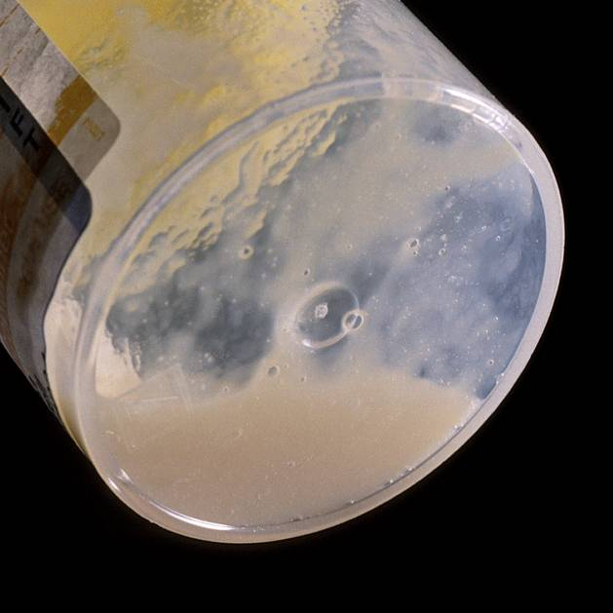
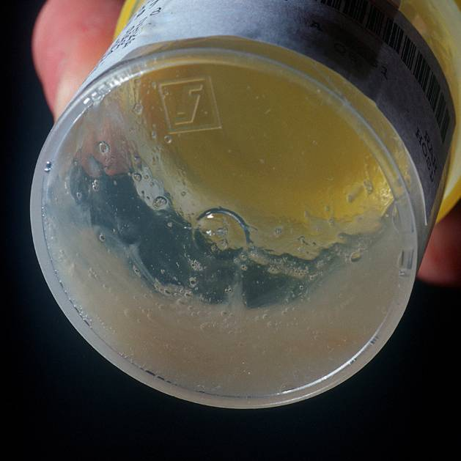
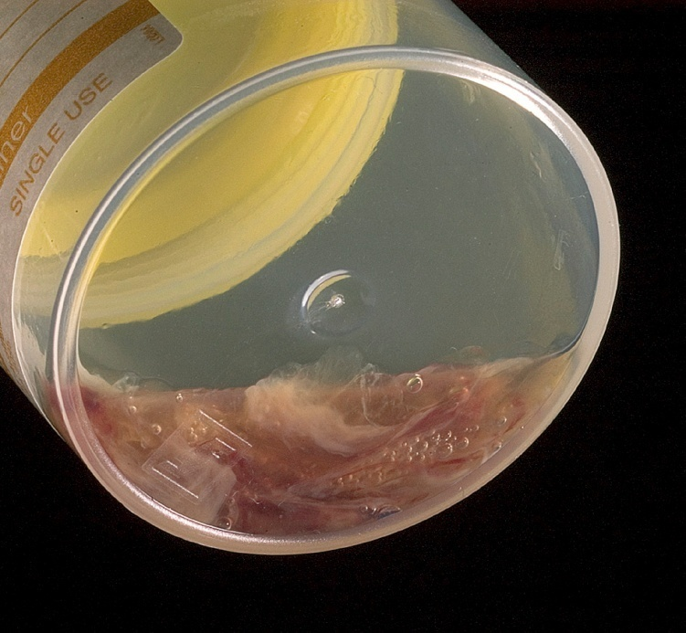
RECUEIL D’UN ÉCHANTILLON DE BONNE QUALITÉ
L’obtention d’une quantité adéquate d’expectorations de bonne qualité est essentielle pour garantir des résultats de test précis
Des échantillons d’expectorations induits ou de crachats expectorés peuvent être utilisés
Des échantillons d’expectorations ponctuels et recueillis le matin peuvent être prélevés chez chaque patient
L’algorithme proposé décrit le recueil d’au moins un échantillon initial à utiliser pour le test Truenat et le recueil d’échantillons supplémentaires selon les besoins
Pour de meilleurs résultats, obtenir > 1 ml d’expectorations purulentes/mucoïdes (voir ci-dessous)
Purulent
Mucoïde
Sanguinolent
Provenance des photos : A. van Deun

Slide 51
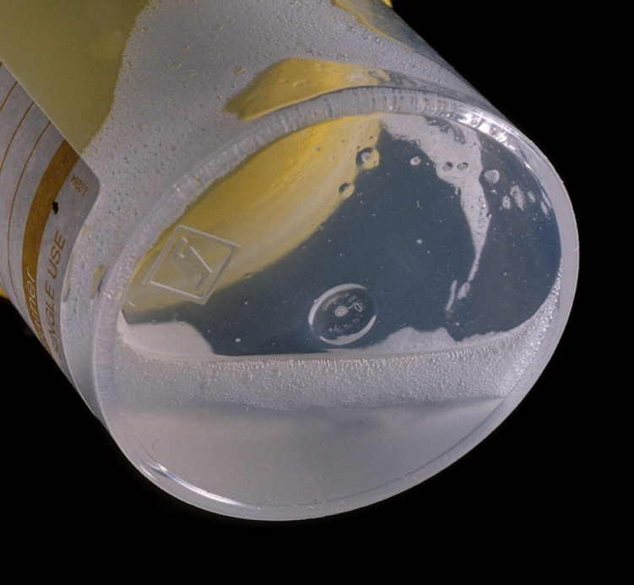
RECUEIL D’ÉCHANTILLONS D’EXPECTORATIONS : MAUVAISE QUALITÉ
Des échantillons de mauvaise qualité donneront des résultats de mauvaise qualité
Échantillon salivaire (fluide, aqueux ou composé principalement de bulles)
Provenance des photos : A. van Deun

Slide 52
RECUEIL D’ÉCHANTILLONS D’EXPECTORATIONS : ÉTIQUETAGE
Étiquetez le récipient avec le nom du patient, le numéro d’identification et la date du recueil
Étiquetez les faces extérieures du récipient avec de l’encre permanente
Ne jamais étiqueter le couvercle
Remplissez le formulaire de demande d’analyses de laboratoire conformément aux directives du programme national contre la tuberculose (PNT) pour le pays
Une fois les échantillons recueillis et étiquetés, ils peuvent être conditionnés et envoyés au site de test Truenat.

Slide 53
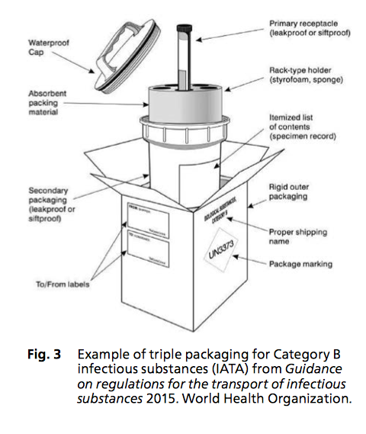
CONDITIONNEMENT DES ÉCHANTILLONS D’EXPECTORATION : EMBALLAGE TRIPLE POUR ASSURER LA BIOSÉCURITÉ
Conditionnement primaire
Enroulez le récipient étanche dans du coton ou des serviettes en papier en quantité suffisante pour absorber tout le contenu en cas de fuite
Conditionnement secondaire
Placez le récipient emballé à l’intérieur d’un récipient secondaire, tel qu’un sac en plastique à fermeture par pression ou un autre récipient
Placez le récipient secondaire dans un portoir pour éviter les fuites
Conditionnement tertiaire
Placez le récipient secondaire et son contenu dans une boîte isotherme pour transport sécurisé approuvée ou un autre récipient approprié en position verticale
Sur le récipient tertiaire, apposez un pictogramme de danger biologique – avec les mentions et l’étiquetage appropriés pour la catégorie d’échantillon

Slide 54
Conditionnement et conservation de l’échantillon
Les échantillons doivent être conservés dans un réfrigérateur ou une boîte réfrigérante entre 2 °C et 8 °C et transportés au site de test Truenat.
Les échantillons doivent être bien emballés dans un flacon pour échantillon ou une boîte de transport
Pendant le transport, les échantillons doivent être conservés entre 2 °C et 8 °C dans des blocs réfrigérants.
Une fois que les échantillons arrivent aux sites Truenat, ils doivent être ramenés à température ambiante avant d’être traités avec le coffret de prétraitement des échantillons Trueprep® AUTO MTB.
Notes:
Shannon : notez que dans le FG, nous ciblons des installations sans UPS, de sorte que leur capacité à conserver des échantillons pendant plus de quelques heures est probablement limitée.

Slide 55

Activité en classe
Formation d’un binôme
Classer les fiches selon les étapes du processus de recueil des échantillons.
L’autre observe et aide
#
Notes:
Remarque pour l’animateur :
L’animateur demandera aux élèves de former des groupes de 2. Ensuite, l’animateur donnera à chaque participant une pile de fiches comportant les étapes pour recueillir correctement un échantillon. Les participants placeront les fiches à tour de rôle dans le bon ordre. Pendant qu’un participant placera les cartes dans le bon ordre, l’autre devra observer et suivre avec les notes. Le participant observateur devra aider et rappeler aux participants les étapes des processus si nécessaire. Une fois l’exercice terminé, ils devront échanger leurs places.
Bonne activité ! Assurez-vous simplement que dans le FG, les documents pour cet exercice sont mentionnés.
Cet exercice ne devrait peut-être pas être réalisé en groupe. Il semble que la 2e personne connaîtra les étapes après avoir observé la première personne, mais le fait d’effectuer cet exercice en groupes réduira le nombre de fiches à créer.
ICF crée-t-il ces impressions ? Ces fiches peuvent être facilement créées dans Word, puis une fois imprimées, être juste découpées.

Slide 56
TRANSFERT DES ÉCHANTILLONS

Slide 57
Formulaires de demande d’analyse
Les programmes nationaux doivent adapter ce contenu pour montrer à quoi ressemblent les vrais formulaires de demande d’analyses et expliquer comment ils doivent être remplis.
Notes:
Remarque pour l’animateur :

Slide 58
Systèmes intégrés de transfert des échantillons
Un système de transfert des échantillons peut devoir être développé pour Truenat.
Le test Truenat doit être intégré dans un système de transfert d’échantillons d’un réseau diagnostique plus large.
Le Guide GLI des systèmes et des réseaux intégrés de transfert d’échantillons de TB fournit des conseils sur l’établissement de solutions intégrées pour le transfert des échantillons.
Notes:
Remarque pour l’animateur :
Échange avec les participants :
Un système de transfert des échantillons peut devoir être développé pour Truenat en fonction de l’endroit où Truenat est placé dans le réseau diagnostique (par ex., sur le lieu des interventions ou dans des laboratoires périphériques).

Slide 59
Rapport des résultats
Les rapports électroniques des résultats numériques doivent être utilisés lorsqu’ils sont disponibles, suivis des rapports papier.
Les sites de test Truenat doivent s’assurer que les résultats sont transmis au site demandeur.

Slide 60
Questions à prendre en compte concernant le flux des échantillons
Comment les patients sont-ils orientés vers un dépistage et un test de la TB ?
Les patients sont-ils orientés de la communauté vers l’établissement pour le dépistage de la TB ?
Les échantillons sont-ils recueillis au niveau de la communauté et transportés vers l’établissement pour être testés ou sont-ils testés au niveau de la communauté et les patients atteints de TB orientés vers l’établissement pour l’instauration du traitement contre la TB/TB-DR ?
Comment les patients diagnostiqués sont-ils orientés pour une surveillance médicale de la TB/TB-DR ?

Slide 61




Exemple de système de transfert des échantillons
Site 1
Pas de test Truenat/recherche active de cas (Active case finding, ACF)
Site 2
Truenat (ACF ou établissement)
Site 3
BMU ou hôpital spécialisé dans traitement de TB-DR
Sélection du patient
Envoi des échantillons pour analyse (Site 2)
Détection de la TB
Demande d’un 2e échantillon à envoyer au laboratoire national de référence pour la tuberculose (LNRT) pour effectuer une culture/un TDS
Transmission électronique des résultats au site 1, 3 ou 4 *enregistrement du résultat
Réception des résultats électroniques du test Truenat
Instauration du traitement ou
Orientation du patient vers (site 4) un autre établissement pour le traitement
Instauration du traitement
Si le patient atteint de TB-RR ou de TB-DS ne peut pas être traité au site 1 : Envoyer par voie électronique ou imprimer les résultats et les joindre au formulaire de recommandation du patient à l’établissement où le patient a été orienté (unité de prise en charge principale de la TB [Basic management unit, BMU] ou hôpital spécialisé dans le traitement de la TB-DR.
Site 4
Autre site choisi par le patient
Notes:
Discutez avec les participants du système de transfert des échantillons dans chaque site
Posez des questions sur C&TDS Le 2e échantillon est-il recueilli par l’établissement référent ? Où les résultats sont-ils envoyés ?)

Slide 62
RÉSUMÉ
Recueil des échantillons
Les procédures pour remplir les formulaires de demande d’analyses biologiques, le recueil, le conditionnement, la conservation et le transport des expectorations consistent à recueillir des échantillons de bonne qualité, en utilisant l’algorithme pour décrire le recueil des échantillons et le rapport des résultats.
Transfert des échantillons
Lorsqu’un échantillon n’est pas recueilli sur place, vous devez le conserver au site de prélèvement en respectant la bonne température et le processus de transport.

Slide 63
Contrôle des connaissances – Question 1
Quel équipement est nécessaire pour le recueil des échantillons ?
Notes:
Réponse : obtenir la réponse après avoir revu la diapositive concernant l’équipement.

Slide 64
Contrôle des connaissances – Question 2
À quelle température et où les échantillons doivent-ils être conservés avant d’être prétraités ?
À quelle température les échantillons doivent-ils être conservés après avoir été prétraités ?
Notes:
Réponse : 2 °C à 8 °C

Slide 65
Contrôle des connaissances – Question 3
Un échantillon d’expectorations est recueilli dans un établissement de soins primaires et testé à l’aide du test Truenat pour le dépistage du MTBC et de la résistance à la RIF. Les résultats de l’échantillon sont positifs pour les deux tests.
Où l’échantillon doit-il être envoyé ensuite ?
Où les résultats doivent-ils être envoyés ?
Où le patient doit-il être orienté ?
Notes:
Réponse : Vrai

